Slide 1
MARKETING EN COMMUNICATIE
OVERZICHT 2017

Slide 2
MARKETINGCAMPAGNE
SANOMA

Slide 3
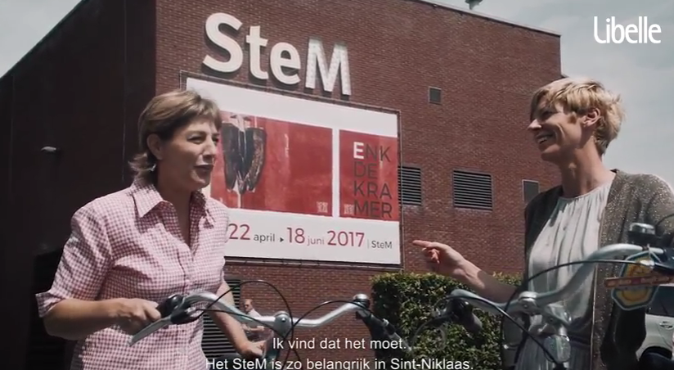
CAMPAGNE MET SANOMA
LIBELLE.BE
12 branded stories die gedurende 2 weken ondersteund worden met een trafficplan.
Interactieve kaart
Videocreatie met ambassadeurs
LIBELLE MAGAZINE
LIBELLE MAILINGS
DISPLAY CAMPAGNE
WHATSAPP CAMPAGNE
LOOPTIJD:
APRIL 2017 TOT EN MET FEBRUARI 2018

Slide 4
CAMPAGNE MET SANOMA
TUSSENTIJDSE RESULTATEN (tot eind 2017)
Teasers voor branded stories: 6.272.695 impressies; 11.556 clicks (CTR 0,19%)
Newsletters: 16.021 clicks
Social engagement (likes, shares, reactions): 177 acties
Pageviews stories: 46.769, CTR vanuit stories: 5.283
Videoviews: 911
Dedicated e-mailing: open rate 26,51% op een totaal van 54.714 deliveries, 321 clicks, CTR 2,21%

Slide 5
JAAROVERZICHT 2017
www.toerismewaasland.be

Slide 6
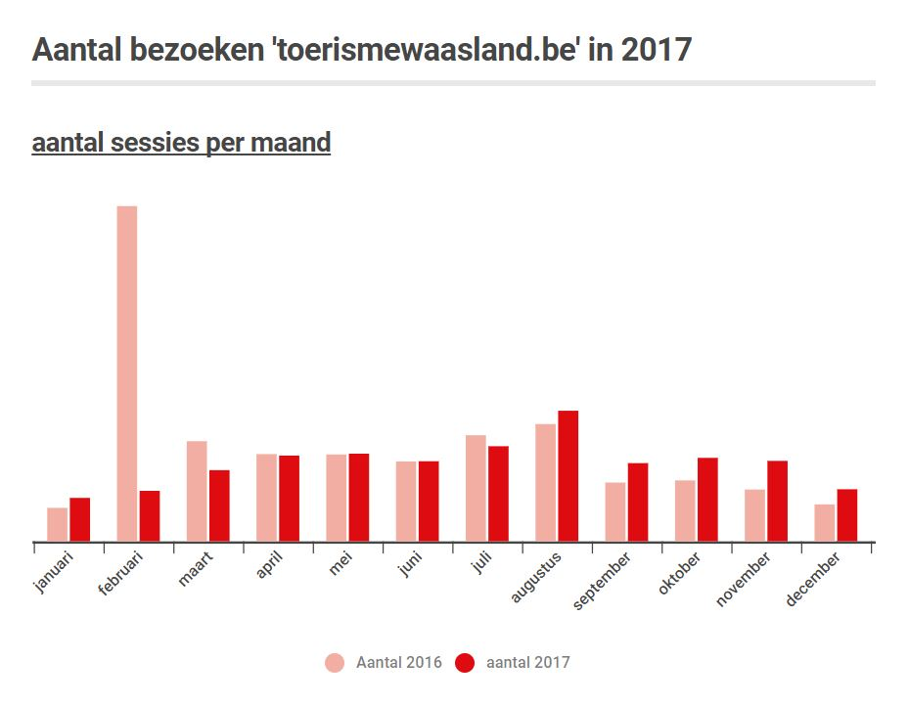

Slide 7
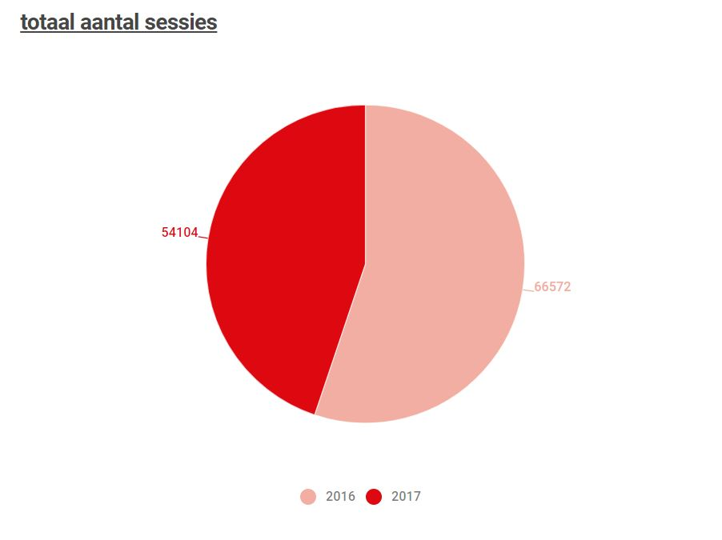

Slide 8
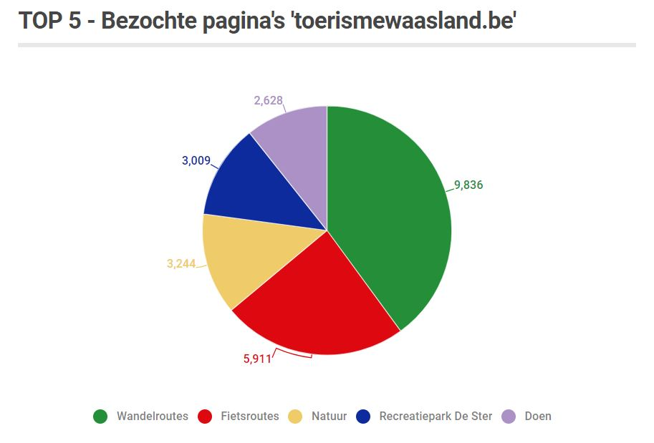

Slide 9
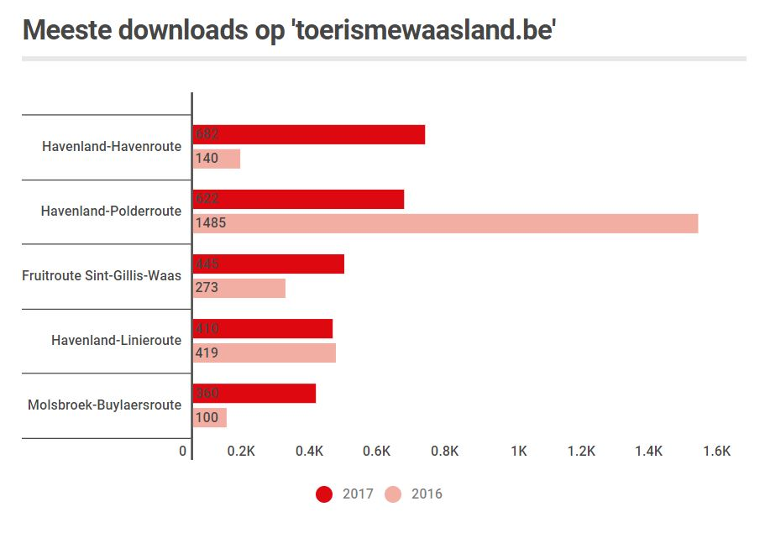

Slide 10
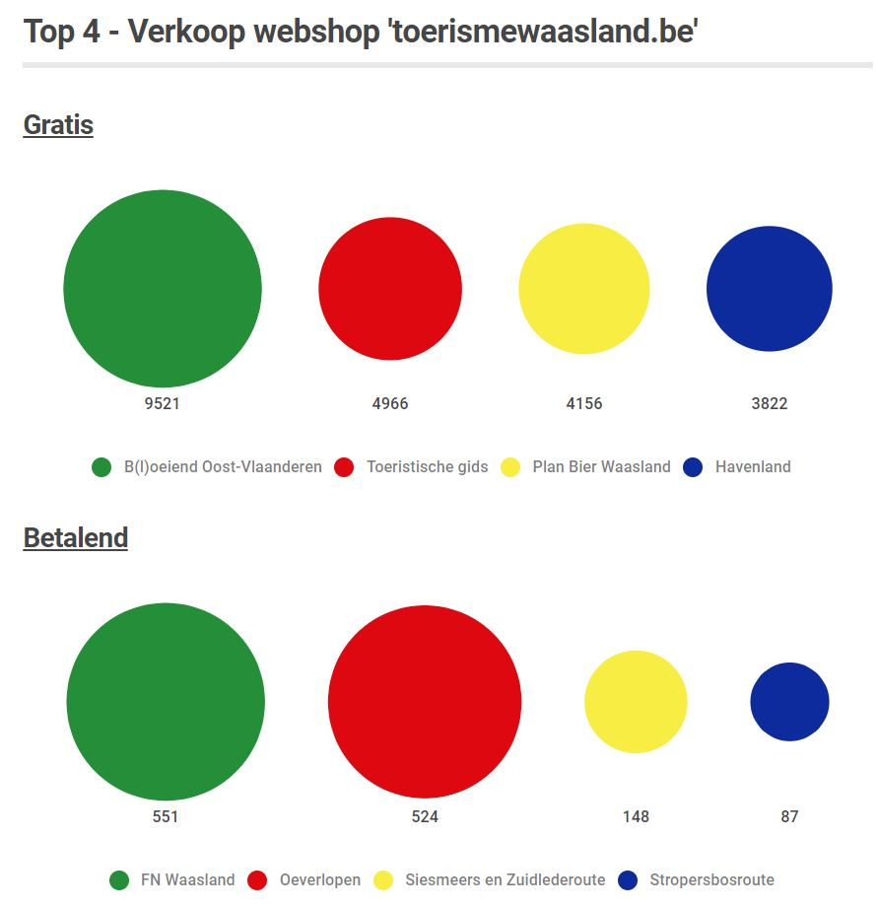

Slide 11
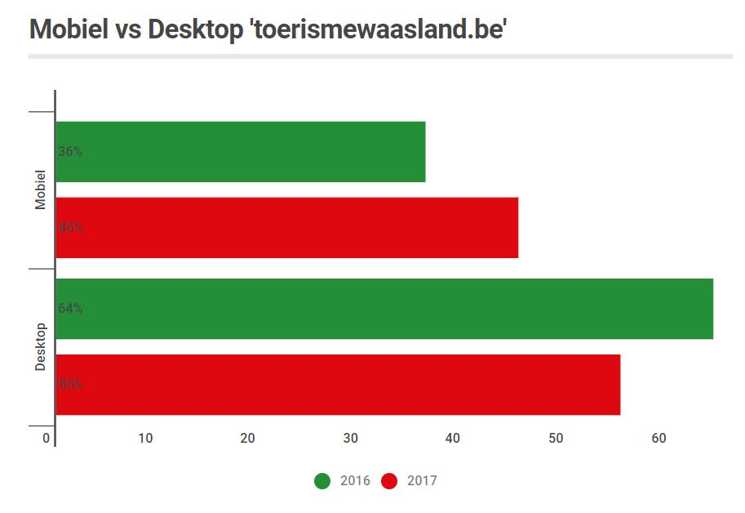

Slide 12
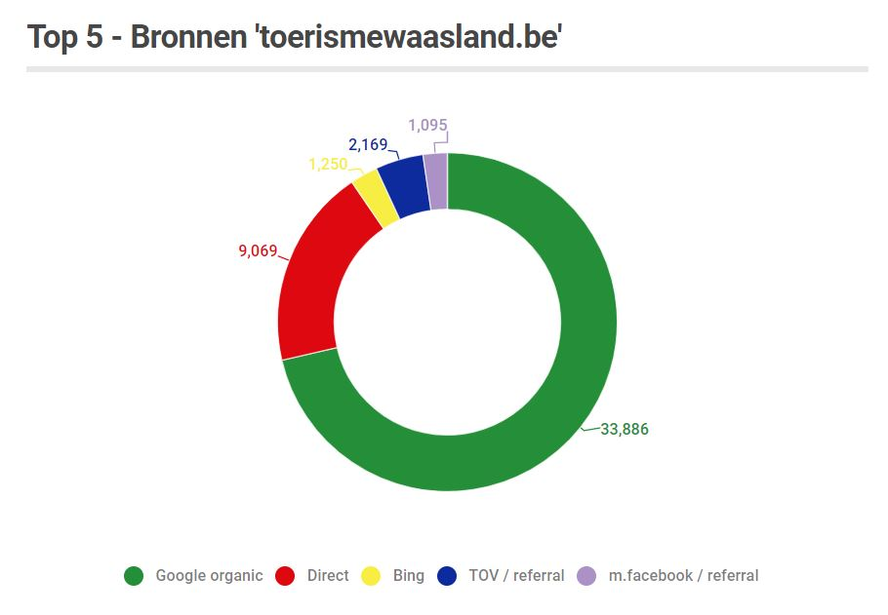

Slide 13
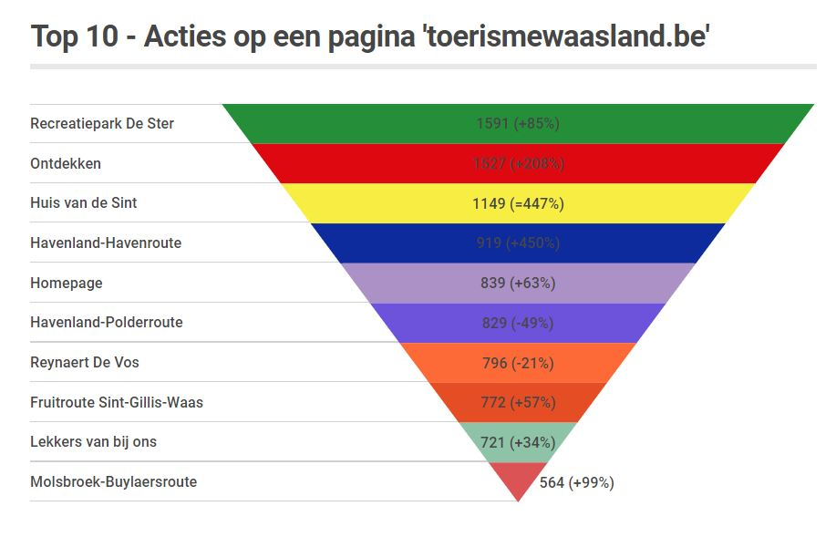

Slide 14
JAAROVERZICHT 2017
www.ontdekhetwaasland.be

Slide 15
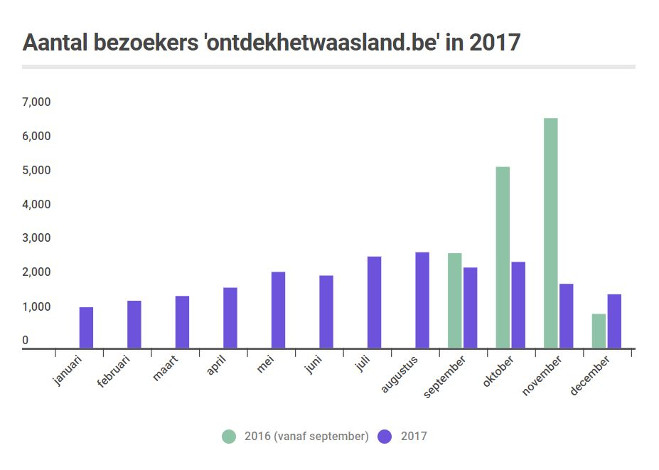
Totaal: 46.713 gebruikers

Slide 16
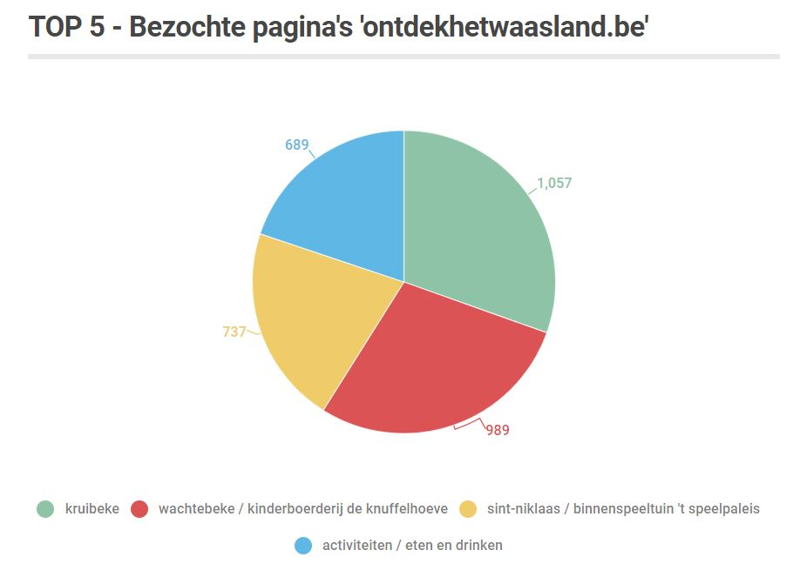

Slide 17
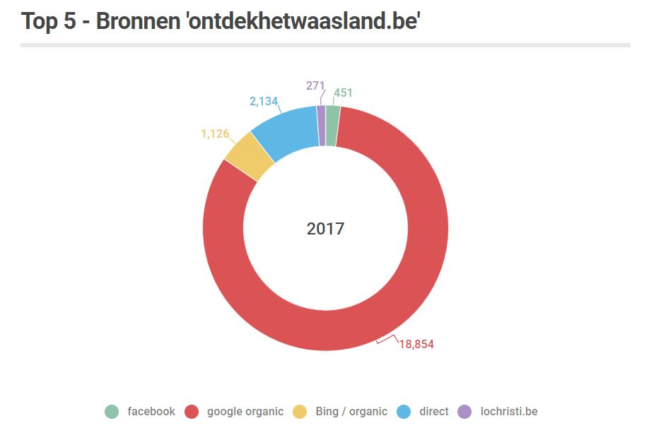

Slide 18
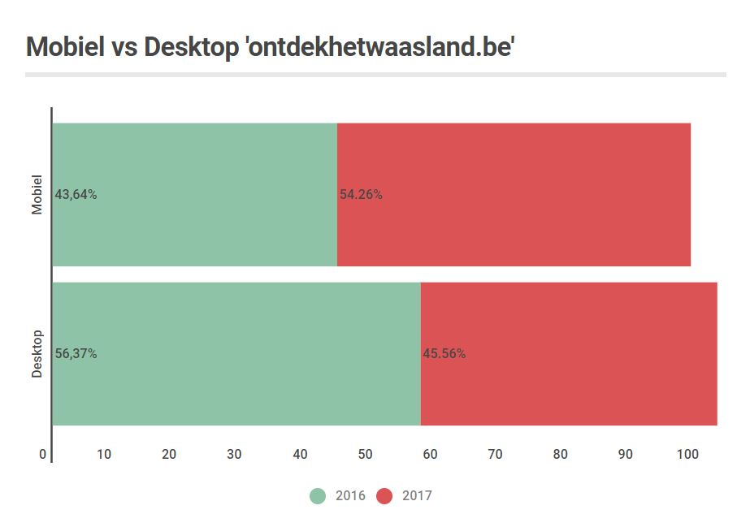

Slide 19
JAAROVERZICHT 2017
Sociale Media

Slide 20
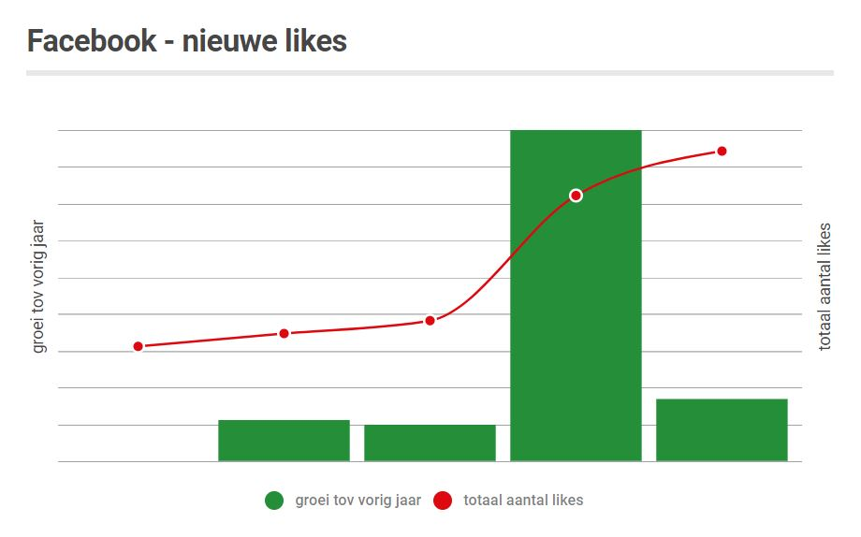

Slide 21
